Slide 1
Matemática financeira
Prof. Me. Diego Fernandes Emiliano Silva
diego.fernandes@pitagoras.com.br
http://diegofernandes.weebly.com

Slide 2
Unidade 2
Aplicações dos conceitos básicos

Slide 3
Seção 2.1
Capital de giro – desconto bancário

Slide 4
Contexto
Em muitas situações, para conseguirem liquidez, pessoas e empresas podem antecipar recebimento de ativos financeiros.
Capital de giro: recurso que garante condições para uma empresa dar continuidade às suas ações
Desconto bancário: antecipação de recebimento de um título

Slide 5
São considerados títulos
No caso de empresas (pessoas jurídicas)
  Promissórias
  Duplicatas
  Boletos
  Cheques
  Faturas de cartão de crédito
No caso de pessoas físicas
  13º salário
  Restituição do IR

Slide 6
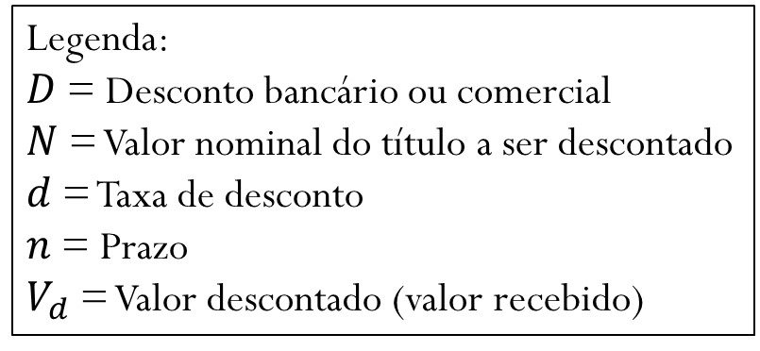
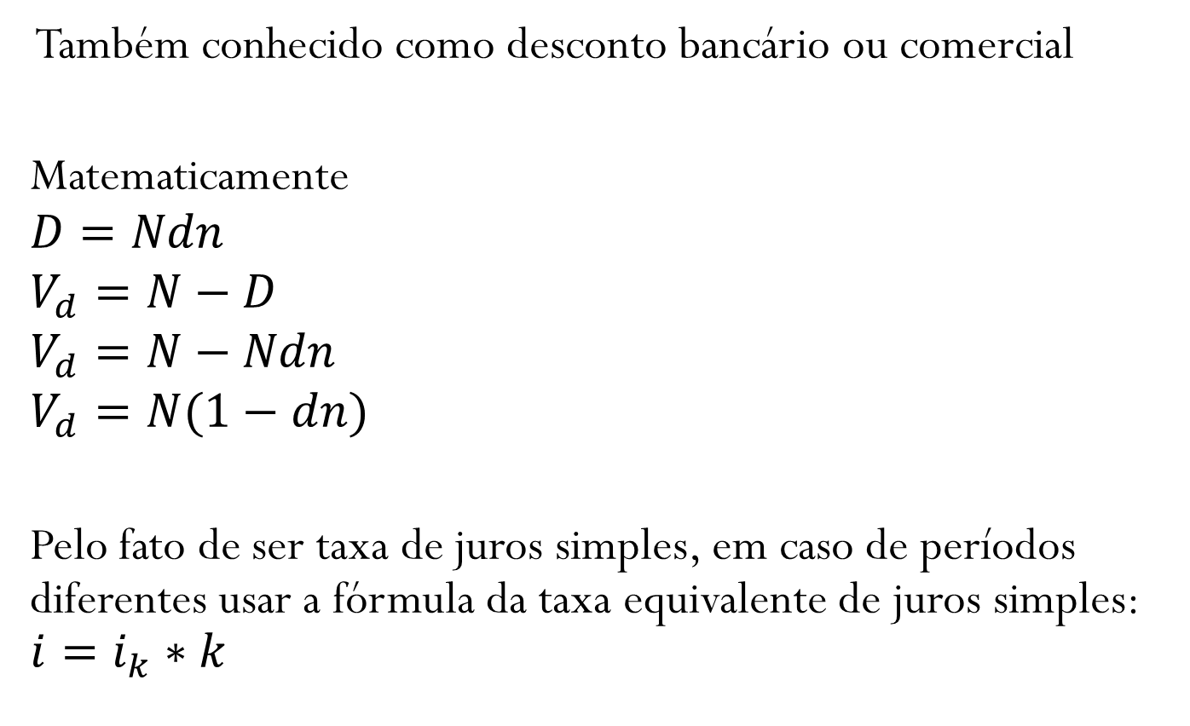
Desconto simples
Também conhecido como desconto bancário ou comercial
Matematicamente
$$D=Ndn$$
$$V_{d}=N−D$$
$$V_{d}=N−Ndn$$
$$V_{d}=N(1−dn)$$
Pelo fato de ser taxa de juros simples, em caso de períodos diferentes usar a fórmula da taxa equivalente de juros simples: $i=i_{k}∗k$
Legenda:
$D$ = Desconto bancário ou comercial
$N$ = Valor nominal do título a ser descontado
$d$ = Taxa de desconto
$n$ = Prazo
$V_{d}$ = Valor descontado (valor recebido)

Slide 7
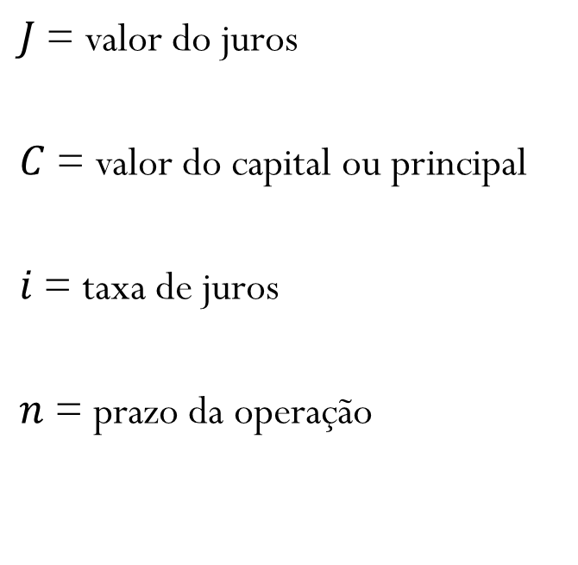
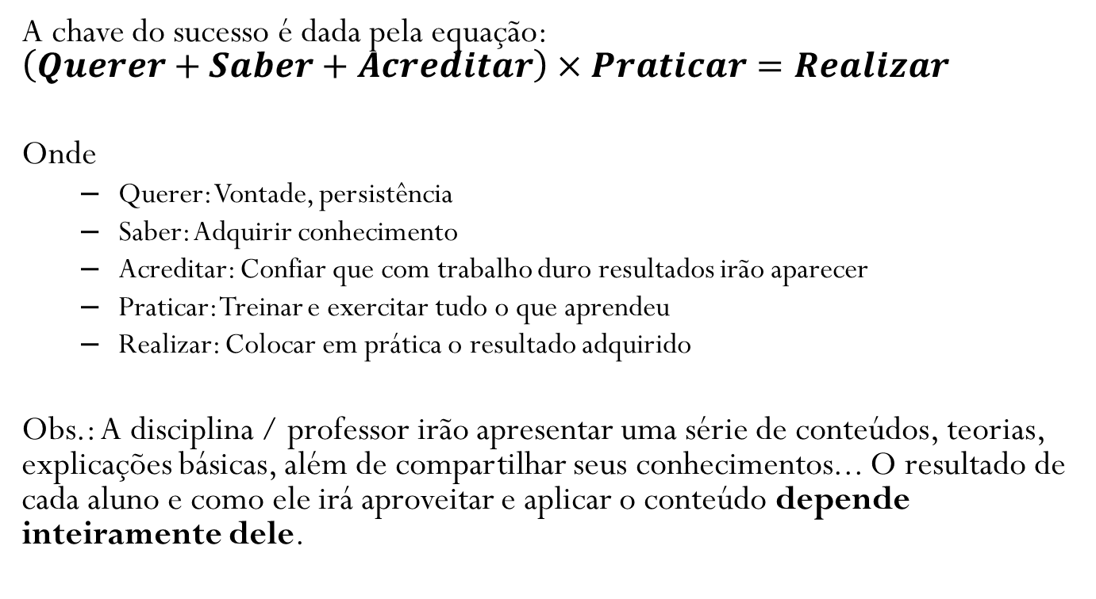
Taxa do período
M
$$i=\frac{M}{C}−1$$
0
n
C
N
$$i=\frac{N}{N−D}−1$$
0
n
N-D

Slide 8


Exemplo 1
Qual o valor do desconto simples de um título de R$ 3.000,00, com vencimento para 90 dias, à taxa de desconto comercial de 3% ao mês?
Qual o valor recebido na operação?
Resolução:
(1)
$$D=Ndn$$
$$D=3000∗0,03∗3=R\$ 270,00$$
(2)
$$V_{d}=N−D$$
$$V_{d}=3000−270=R\$ 2.730,00$$
Dados:
$N=$3000
$i$ = 0,03 a.m.
$n$ = 90 dias ou 3 meses
$D$ = ?

Slide 9
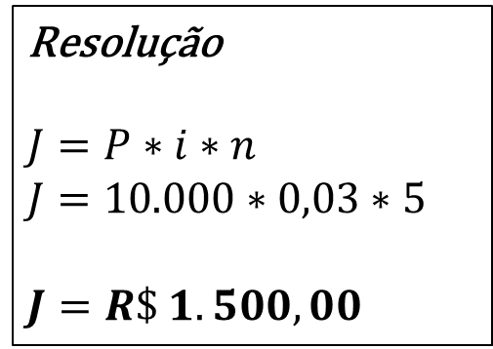

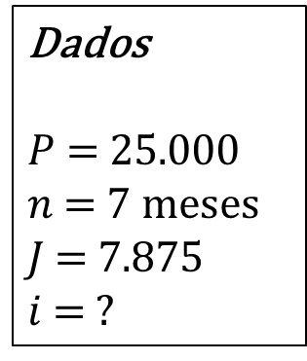
Exemplo 2
Qual a taxa de desconto comercial utilizada numa operação de 120 dias, cujo o valor de resgate é de R$ 1.500,00 e o valor atual é de R$ 900,00?
Resolução:
$$V_{d}=N\left(1−dn\right)$$
$$900=1500\left(1−4d\right)$$
$$\frac{900}{1500}=1−4d$$
$$0,6−1=−4d$$
Resolução (continuação):
$$−0,4=−4d \left(∗−1\right)$$
$$0,4=4d$$
$$d=\frac{0,4}{4}=0,1 ou 10\% a.m.$$
Dados:
$N=$1500
$V_{d}$ = 900
$n$ = 120 dias ou 4 meses
$d$ = ?

Slide 10


Exemplo 3
Um título de R$ 10.000,00 foi descontado num banco 42 dias antes do vencimento, a uma taxa de desconto comercial de 2% a.m.. Pergunta-se: (a) Qual o valor do desconto? (b) Qual o valor líquido recebido, sabendo-se que o banco cobra uma taxa de serviço de 0,5% do valor do título, pago no dia que a empresa a descontou?
(a)
$$D=Ndn$$
$$D=10000∗\left(\frac{0,02}{30}\right)∗42$$
$$D=R\$ 280$$
(b)
$$Taxa serviço=0,005∗10000=50$$
$$Valor recebido=10000−280−50$$
$$Valor recebido=R\$ 9.670,00$$

Slide 11


Exemplo 4
Uma empresa descontou dois títulos, um com valor de R$ 1.500,00 vencendo em 85 dias e outro com valor de R$ 2.700,00 vencendo em 10 dias. A taxa de desconto comercial é de 13,2% a.m.. Qual o valor resgatado pela empresa?
Título vencendo em 85 dias
$$D=Ndn$$
$$D=1500∗\left(\frac{0,132}{30}\right)∗85$$
$$D=R\$ 561,00$$
$$V_{d}=N−D$$
$$V_{d}=1500−561=R\$ 939,00$$
Título vencendo em 10 dias
$$D=Ndn$$
$$D=2700∗\left(\frac{0,132}{30}\right)∗10$$
$$D=R\$ 118,80$$
$$V_{d}=N−D$$
$$V_{d}=2700−118,80=R\$ 2.581,20$$
Valor resgatado é 939 + 2581,20 = R$ 3.520,20.

Slide 12
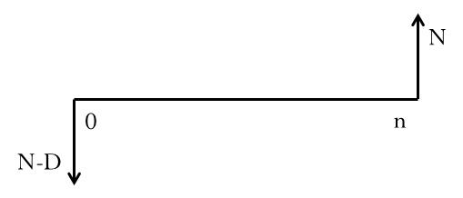
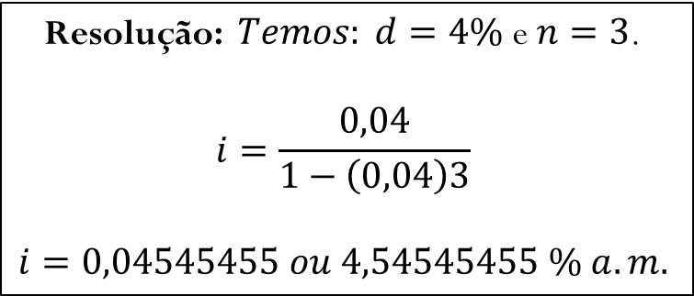
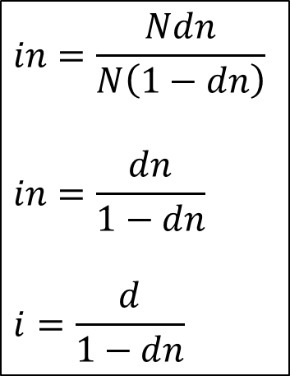
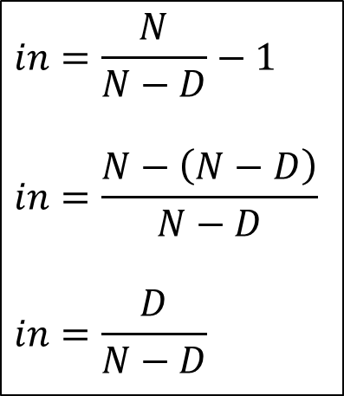
Relação entre taxa de desconto e taxa de juros simples
Exemplo: Se a taxa de desconto comercial for de 4% a.m., e o prazo de vencimento de uma duplicata for 3 meses, qual a taxa mensal de juros simples da operação? (HAZZAN; POMPEO, 2005, p.22).
Resolução: $Temos: d=4\%$ e $n=3$.
$$i=\frac{0,04}{1−\left(0,04\right)3}$$
$$i=0,04545455 ou 4,54545455 \% a.m.$$
$$in=\frac{N}{N−D}−1$$
$$in=\frac{N−\left(N−D\right)}{N−D}$$
$$in=\frac{D}{N−D}$$
$$in=\frac{Ndn}{N\left(1−dn\right)}$$
$$in=\frac{dn}{1−dn}$$
$$i=\frac{d}{1−dn}$$

Slide 13


Exemplo 5
Uma duplicata com prazo de vencimento de 2 meses foi descontado num banco, proporcionando-lhe uma taxa de juros efetiva de juros igual a 3% a.m.. Qual a taxa de desconto utilizada? (HAZZAN; POMPEO, 2005, p.20).
$$0,03−0,06d=d$$
$$−d−0,06d=−0,03$$
$$−1,06d=−0,03$$
$$d=\frac{0,03}{1,06}=0,283 ou 2,83\% a.m.$$
$$i=\frac{d}{1−dn}$$
$$0,03=\frac{d}{1−d2}$$
$$0,03\left(1−2d\right)=d$$

Slide 14
Exercícios (HAZZAN; POMPEO, 2005, p.23)
Uma duplicata de valor nominal igual a $ 9.000,00 foi descontada num banco dois meses antes de seu vencimento, a uma taxa de desconto comercial igual a 2% a.m.. Obtenha:
  O desconto comercial (R: $ 360,00)
  O valor descontado (ou valor atual comercial) do título (R: $ 8.640,00)
  A taxa de juros no período (R: 4,17%)
  A taxa efetiva mensal de juros simples da operação (R: 2,08% a.m.)
Um fundo de investimento adquiriu por $ 48.000,00 um título governamental com valor de face de $ 50.000,00. Sabendo-se que o prazo do vencimento do título era de 49 dias, calcule:
  A taxa de juros efetiva no período (R: 2,46%)
  A taxa efetiva mensal de juros simples da operação (R: 1,51% a.m.)

Slide 15
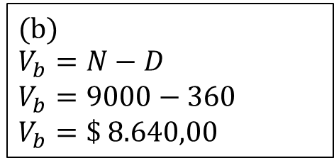
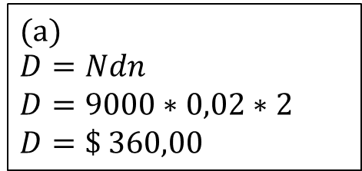


Exercício 1 - resolução
Uma duplicata de valor nominal igual a $ 9.000,00 foi descontada num banco dois meses antes de seu vencimento, a uma taxa de desconto comercial igual a 2% a.m.. Obtenha:
  O desconto comercial (R: $ 360,00)
  O valor descontado (ou valor atual comercial) do título (R: $ 8.640,00)
  A taxa efetiva de juros no período (R: 4,17%)
  A taxa efetiva mensal de juros simples da operação (R: 2,08% a.m.)
(a)
$$D=Ndn$$
$$D=9000∗0,02∗2$$
$$D=\$ 360,00$$
(c)
$$i_{p}=\frac{N}{V_{b}}−1$$
$$i_{p}=\frac{9000}{8460}−1$$
$$i_{p}=0,0417 ou 4,17\%$$
(d)
$$i=i_{k}∗k$$
$$4,17=i_{k}∗2$$
$$i_{k}=\frac{4,17}{2}$$
$$i_{k}=2,08\% a.m.$$
(b)
$$V_{b}=N−D$$
$$V_{b}=9000−360$$
$$V_{b}=\$ 8.640,00$$

Slide 16
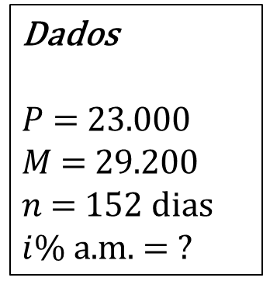
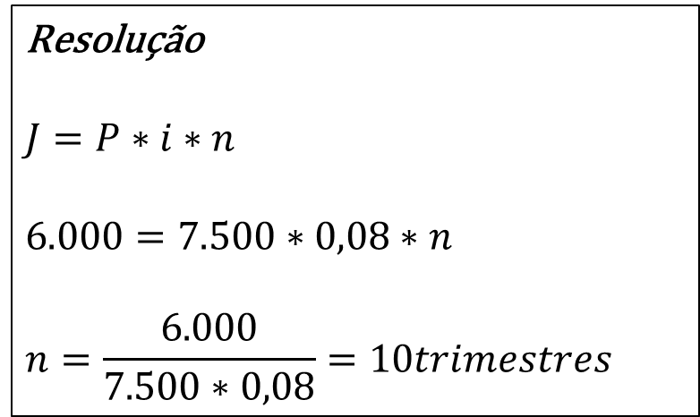
Exercício 2 - resolução
Um fundo de investimento adquiriu por $ 48.800,00 um título governamental com valor de face de $ 50.000,00. Sabendo-se que o prazo do vencimento do título era de 49 dias, calcule:
  A taxa de juros efetiva no período (R: 2,46%)
  A taxa efetiva mensal de juros simples da operação (R: 1,51% a.m.)
Resolução (a):
$$i=\frac{N}{N−D}−1=\frac{50000}{48800}−1=0,0246 ou 2,46\% a.p.$$
Resolução (b):
$$i=i_{k}∗k$$
$$2,46\%=i_{k}∗\frac{49}{30}=1,51\% a.m.$$
Dados:
$$N=50.000$$
$$N−D=48.800$$
$$n=49 dias$$
$$i= ?\% a.p.$$
$$i= ?\% a.m.$$

Slide 17
Seção 2.2
Desconto bancário com IOF

Slide 18
Contexto
Em muitas situações, para conseguirem liquidez, pessoas e empresas podem antecipar recebimento de ativos financeiros.
Capital de giro: recurso que garante condições para uma empresa dar continuidade às suas ações
Desconto bancário: antecipação de recebimento de um título
Parecido com seção 2.1, porém agora com a inclusão do IOF

Slide 19
IOF
Imposto sobre Operações Financeiras
É usado pelas instituições financeiras em:
  Operações de câmbio
  Crédito
  Seguros
  Títulos
  Valores imobiliários

Slide 20

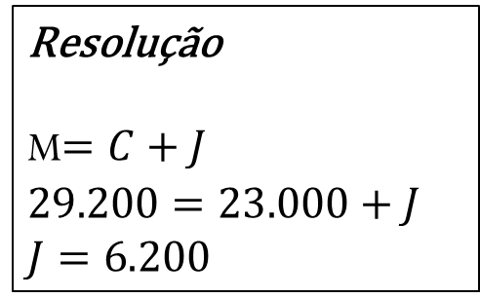
Desconto simples com IOF
Legenda:
$D$ = Desconto bancário ou comercial
$N$ = Valor nominal do título a ser descontado
$d$ = Taxa de desconto
$n$ = Prazo
$V_{d}$ = Valor descontado (valor recebido)
IOF = Imposto sobre operações financeiras
Matematicamente
$D=Ndn$+NIOFn
$$D=N\left[\left(d+IOF\right)n\right]$$
$$V_{d}=N−D$$
$$V_{d}=N−N\left(d+IOF\right)n$$
$$V_{d}=N\left[1−\left(d+IOF\right)n\right]$$
Pelo fato de ser taxa de juros simples, em caso de períodos diferentes usar a fórmula da taxa equivalente de juros simples: $i=i_{k}∗k$

Slide 21


Exemplo 1
Qual o valor do desconto simples de um título de R$ 3.000,00, com vencimento para 90 dias, à taxa de desconto comercial de 3% ao mês e IOF de 0,017% a.d.?
Dados:
$N=$3000
$i$ = 0,03 a.m.
$n$ = 90 dias ou 3 meses
$D$ = ?
$IOF=0,017\% a.d.$ ou
$$0,017∗30=0,51\% a.m.$$
Resolução:
$$D=N\left[\left(d+IOF\right)n\right]$$
$$D=3000\left[\left(0,03+0,0051\right)∗3\right]$$
$$D=R\$ 315,90$$

Slide 22
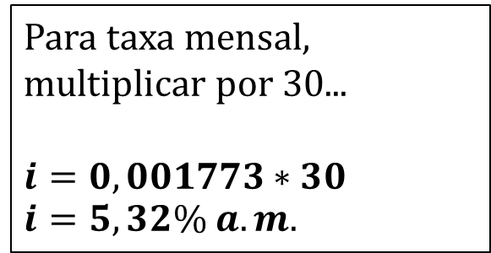
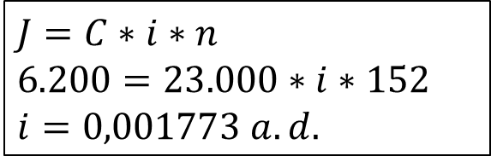
Exemplo 2
Qual a taxa de desconto comercial utilizada numa operação de 120 dias, cujo valor de resgate é de R$ 1.500,00, o IOF é 0,02% a.d. e cujo valor atual é de R$ 900,00?
Resolução:
$$V_{d}=N∗\left[1−\left(d+IOF\right)∗n\right]$$
$$900=1500∗\left[1−\left(d+0,006\right)∗4\right]$$
$$\frac{900}{1500}=1−\left(d+0,006\right)∗4$$
$$0,6−1=−\left(d+0,006\right)∗4$$
$$\frac{−0,4}{4}=−d−0,006$$
$$−0,1+0,006=−d \left(∗−1\right)$$
$$d=0,094 ou 9,40\% a.m.$$
Dados:
$N=$1.500
$V_{d}$ = 900
$n$ = 120 dias ou 4 meses
$$IOF=0,02\% a.d.$$
0,02 * 30 = 0,6% a.m.
$d$ = ?

Slide 23
Exercícios
(SANTOS, 2016, p. 82) Uma loja de joias raras irá pagar um de seus fornecedores com o valor obtido da antecipação de duas duplicatas nos valores de R$ 23.460,00 e R$ 36.780,00, com vencimentos em 6 e 19 dias respectivamente. O banco que fará a transação de antecipação cobra uma taxa administrativa nominal de 22,32% a.a. e IOF de 7,2% a.a. Calcule o valor que o fornecedor receberá. (R: R$ 59.551,55)
(SANTOS, 2016, p. 87) A antecipação de uma duplicada de R$ 12.600,00 em 27 dias resultou num resgate de R$ 10.830,96, é sabido que o IOF cobrado foi de 0,08% a.d. Determine a taxa nominal cobrada nessa antecipação. (0,44% a.d.)

Slide 24

Exercício 1 - resolução
(SANTOS, 2016, p. 82) Uma loja de joias raras irá pagar um de seus fornecedores com o valor obtido da antecipação de duas duplicatas nos valores de R$ 23.460,00 e R$ 36.780,00, com vencimentos em 6 e 19 dias respectivamente. O banco que fará a transação de antecipação cobra uma taxa administrativa nominal de 22,32% a.a. e IOF de 7,2% a.a. Calcule o valor que o fornecedor receberá. (R: R$ 59.551,55)
Resolução: $V_{d}=N∗\left[1−\left(d+IOF\right)∗n\right]$
$$Título 1: V_{d}=23460∗\left[1−\left(0,2232+0,072\right)∗\frac{6}{360}\right]=R\$ 23.344,58$$
$$Título 2: V_{d}=36780∗\left[1−\left(0,2232+0,072\right)∗\frac{19}{360}\right]=R\$ 36.206,97$$
$$23.344,58+36.206,97=R\$ 59.551,55$$
OBS: Dia dividido por 360 pelo fato da taxa ser em ano...

Slide 25

Exercício 2 - resolução
(SANTOS, 2016, p. 87) A antecipação de uma duplicada de R$ 12.600,00 em 27 dias resultou num resgate de R$ 10.830,96, é sabido que o IOF cobrado foi de 0,08% a.d. Determine a taxa nominal cobrada nessa antecipação. (0,44% a.d.)
Resolução: $V_{d}=N∗\left[1−\left(d+IOF\right)∗n\right]$
$$10.830,96=12.600,00∗\left[1−\left(d+0,0008\right)∗27\right]=0,0044 a.d. ou 0,44\% a.d.$$

Slide 26
Seção 2.3
Taxa efetiva e nominal

Slide 27
Observação
Ao fazer leitura da seção 2.3, perceber que a mesma se encontra com erro...
Para referência correta, sugere-se:
  HAZZAN; POMPEO (2005) – p. 51-54
  VIERA SOBRINHO (2000) – p. 184-185
  MOTTA; CALÔBA ( 2002) – p. 45-46

Slide 28
Taxa nominal versus efetiva
Taxa nominal e taxa efetiva costumam confundir muitas pessoas.
Imagine que você emprestou ou aplicou determinado capital. Essa contrato, no final de um período, irá render uma quantia de juros a ser paga ou recebida.
Agora imagine a seguinte situação. Você vai ao banco pegar um empréstimo, e taxa informada pelo banco é de 12% ao ano com capitalização mensal (12% a.a. / mês). O que será isso? Como entender essa situação?

Slide 29
Taxa nominal versus efetiva - exemplo
TAXA
NOMINAL
30% a.t. / mês
110
121
133,10
10% a.m./m
10% a.m./m
10% a.m./m
TAXA
EFETIVA
0
1n
2n
3n
100
33,1% a.t./t

Slide 30
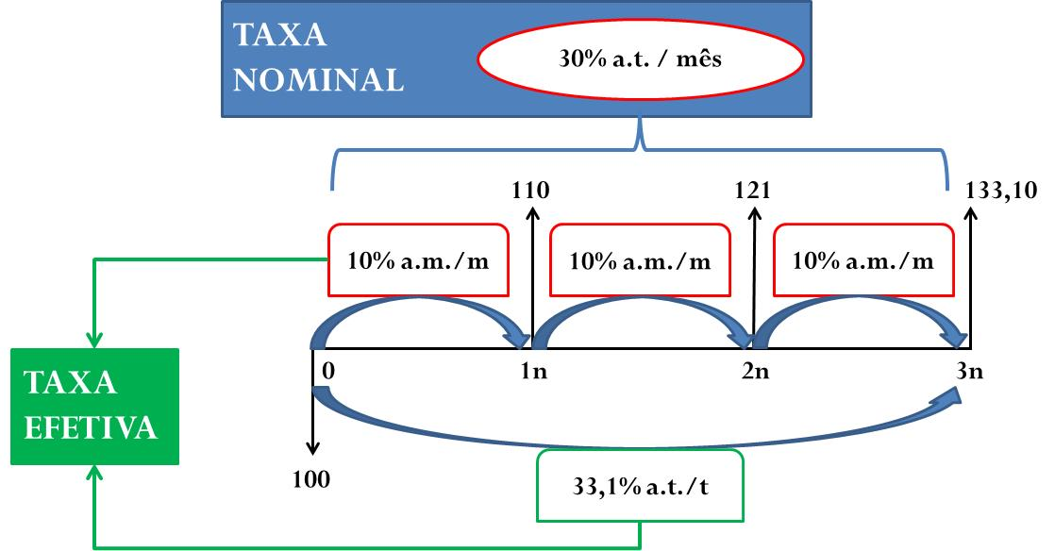


Taxa nominal versus efetiva - exemplo
Temos que a taxa nominal é
30% a.t. / m
Achando a taxa equivalente ($i=i_{k}∗k$) achamos
$i_{k}=\frac{30\%}{3}=$ 10% a.m./mês, o que corresponde a nossa taxa efetiva
Sendo assim, você descobre que na realidade você esta pagando 33,10% a.t., o que é maior do que 30% a.t.
Agora, e a taxa efetiva trimestral? Por taxa equivalente em juros compostos ($i_{q}={\left(1+i_{t}\right)}^{q/t}−1$) achamos
$i_{q}={\left(1+0,1\right)}^{{90}/{30}}−1=0,331$ ou 33,10% a.t./t

Slide 31
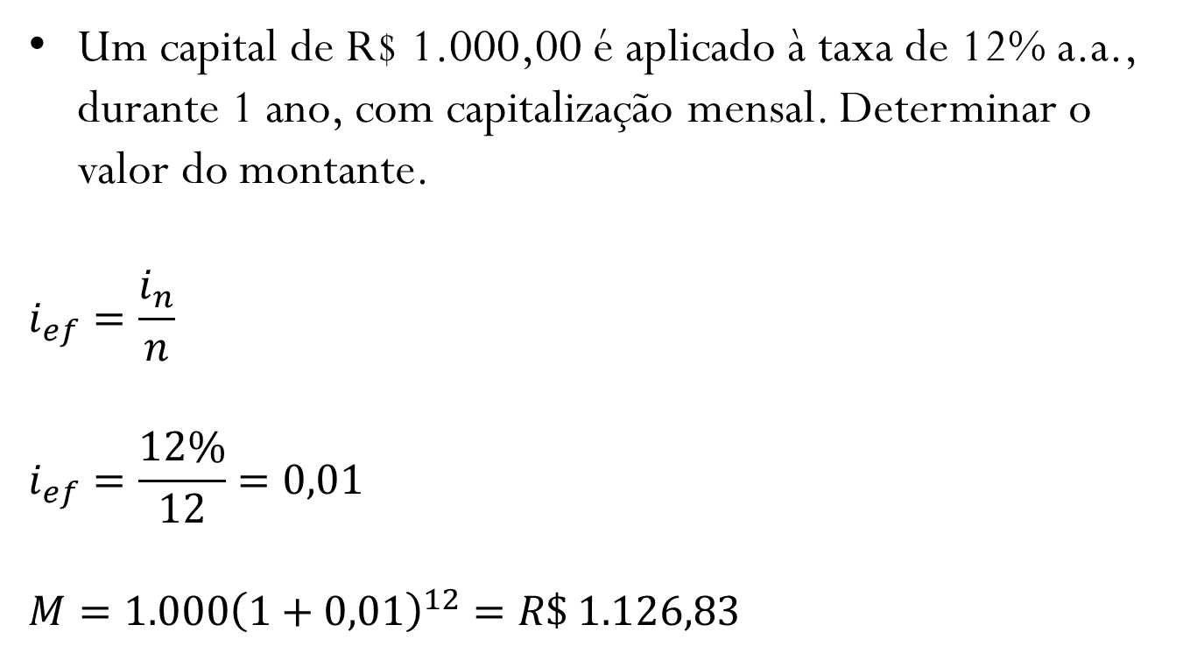
Aplicação
Um capital de R$ 1.000,00 é aplicado à taxa de 12% a.a., durante 1 ano, com capitalização mensal. Determinar o valor do montante.
$$i_{ef}=\frac{i_{n}}{n}$$
$$i_{ef}=\frac{12\%}{12}=0,01$$
$$M=1.000{\left(1+0,01\right)}^{12}=R\$ 1.126,83$$

Slide 32
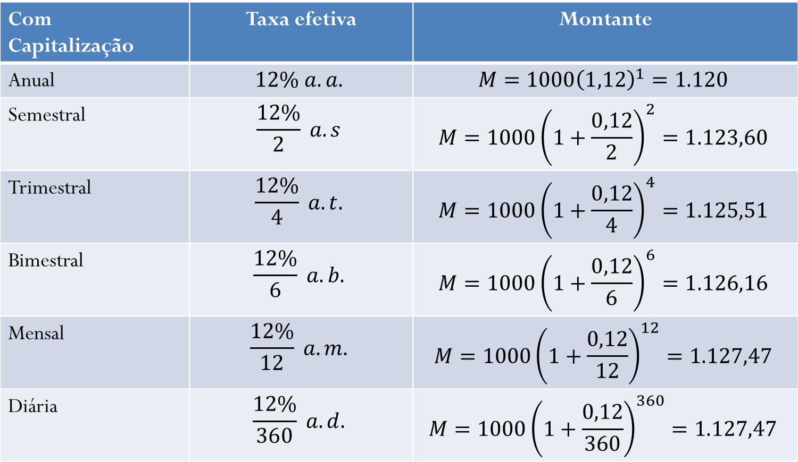
Perceba: Capital de R$ 1.000,00, aplicado à taxa de 12% a.a., durante 1 ano:
Com Capitalização | Taxa efetiva | Montante
Anual | $$12\% a.a.$$ | $$M=1000{\left(1,12\right)}^{1}=1.120$$
Semestral | $$\frac{12\%}{2} a.s$$ | $$M=1000{\left(1+\frac{0,12}{2}\right)}^{2}=1.123,60$$
Trimestral | $$\frac{12\%}{4} a.t.$$ | $$M=1000{\left(1+\frac{0,12}{4}\right)}^{4}=1.125,51$$
Bimestral | $$\frac{12\%}{6} a.b.$$ | $$M=1000{\left(1+\frac{0,12}{6}\right)}^{6}=1.126,16$$
Mensal | $$\frac{12\%}{12} a.m.$$ | $$M=1000{\left(1+\frac{0,12}{12}\right)}^{12}=1.127,47$$
Diária | $$\frac{12\%}{360} a.d.$$ | $$M=1000{\left(1+\frac{0,12}{360}\right)}^{360}=1.127,47$$

Slide 33
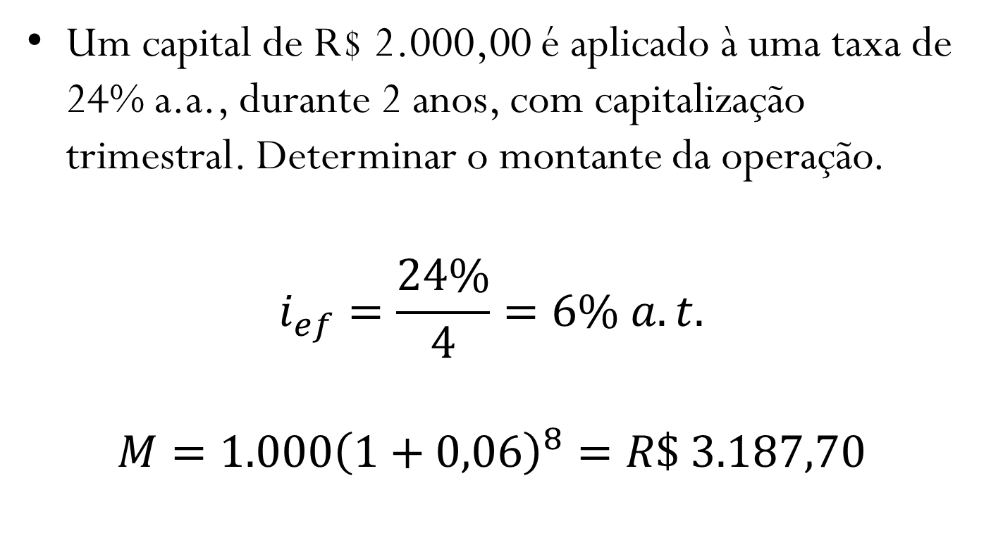
Exercício 1
Um capital de R$ 2.000,00 é aplicado à uma taxa de 24% a.a., durante 2 anos, com capitalização trimestral. Determinar o montante da operação.
$$i_{ef}=\frac{24\%}{4}=6\% a.t.$$
$$M=1.000{\left(1+0,06\right)}^{8}=R\$ 3.187,70$$

Slide 34
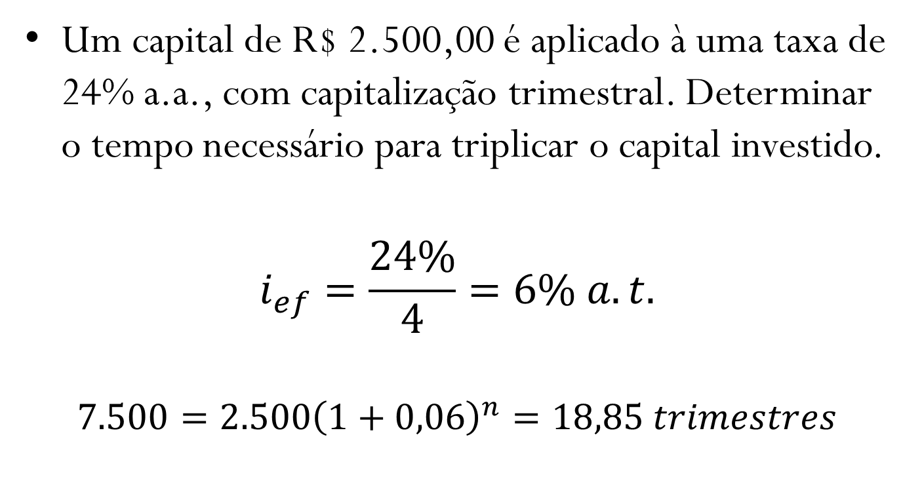
Exercício 2
Um capital de R$ 2.500,00 é aplicado à uma taxa de 24% a.a., com capitalização trimestral. Determinar o tempo necessário para triplicar o capital investido.
$$i_{ef}=\frac{24\%}{4}=6\% a.t.$$
$$7.500=2.500{\left(1+0,06\right)}^{n}=18,85 trimestres$$

Slide 35
Seção 2.4
NEGOCIAÇÃO COM JUROS SIMPLES E COMPOSTOS

Slide 36
Para simplificar
Vamos supor duas situações e comparar os:
  capitais da situação A com a situação B, e o
  valor a vista da situação A com a situação B

Slide 37
Supondo
Capital de R$ 1.000,00 foi emprestado a uma taxa de juros de 4% a.m., a ser devolvido (supor)
n | Juros simples | Juros compostos
0 | R$ 1.000,00 | R$ 1.000,00
5 dias | R$ 1.006,67 | R$ 1.006,56
15 dias | R$ 1.020,00 | R$ 1.019,80
1 mês | R$ 1.040,00 | R$ 1.040,00
5 meses | R$ 1.200,00 | R$ 1.216,65
12 meses | R$ 1.480,00 | R$ 1.601,03

Slide 38
Perceba
Curto prazo – período de até 30 dias
  Valor do juros simples é maior
Valor igual – 1 mês
  cruzamento entre juros simples e juros compostos
Longo prazo – período acima de 30 dias
  Valor do juros compostos é maior
  Perceba que pagar em juros simples depois de 30 dias é sempre melhor...

Slide 39
Negociação – exemplo 1
Produto tem sua venda anunciada em duas parcelas mensais e iguais a R$ 600,00, sob o regime de juros compostos de 1,8% a.m.. Um comprador interessado no produto propõe pagá-lo nas seguintes condições: 3 parcelas iguais vencendo em 2, 3 e 5 meses, sob taxa e regime compostos de 2% a.m.. Determinar o valor das parcelas propostas.

Slide 40
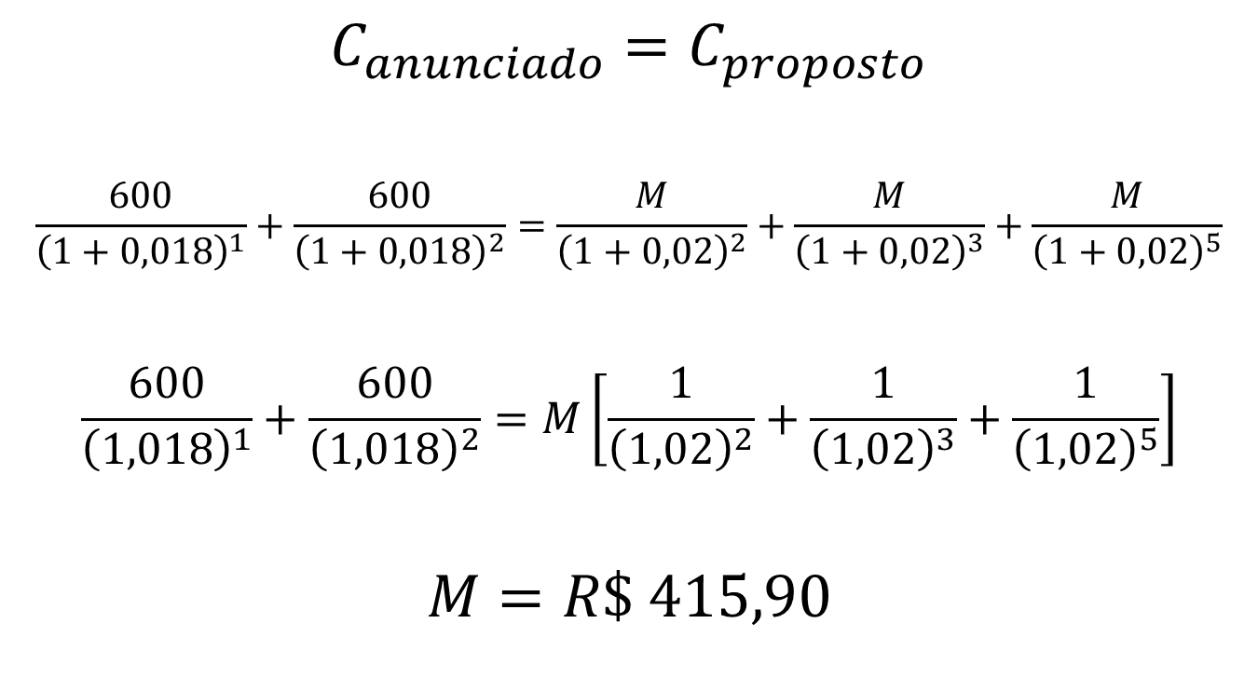
Resolução – exemplo 1
$$C_{anunciado}=C_{proposto}$$
$$\frac{600}{{\left(1+0,018\right)}^{1}}+\frac{600}{{\left(1+0,018\right)}^{2}}=\frac{M}{{\left(1+0,02\right)}^{2}}+\frac{M}{{\left(1+0,02\right)}^{3}}+\frac{M}{{\left(1+0,02\right)}^{5}}$$
$$\frac{600}{{\left(1,018\right)}^{1}}+\frac{600}{{\left(1,018\right)}^{2}}=M\left[\frac{1}{{\left(1,02\right)}^{2}}+\frac{1}{{\left(1,02\right)}^{3}}+\frac{1}{{\left(1,02\right)}^{5}}\right]$$
$$M=R\$ 415,90$$

Slide 41
Negociação – exemplo 2
Produto está com sua venda anunciada em uma parcela de R$ 540,00 com pagamento para 30 dias, sob regime de juros compostos, a uma taxa nominal de 18% a.a./m.. Um comprador propõe pagar em duas parcelas mensais e iguais, sob uma taxa de juros compostos de 2,2% a.m. e entrada de R$ 200,00. Determinar o valor da parcela.

Slide 42
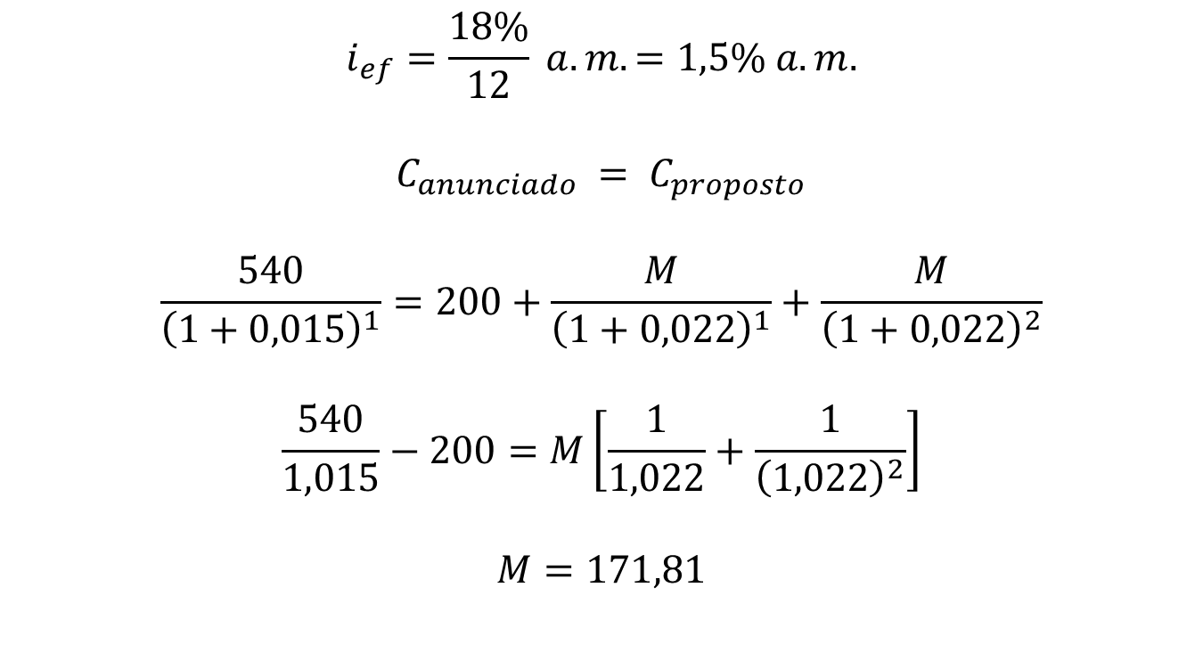
Resolução – exemplo 2
$$i_{ef}=\frac{18\%}{12} a.m. =1,5\% a.m.$$
$$C_{anunciado} = C_{proposto}$$
$$\frac{540}{{\left(1+0,015\right)}^{1}}=200+\frac{M}{{\left(1+0,022\right)}^{1}}+\frac{M}{{\left(1+0,022\right)}^{2}}$$
$$\frac{540}{1,015}−200=M\left[\frac{1}{1,022}+\frac{1}{{\left(1,022\right)}^{2}}\right]$$
$$M=171,81$$

